Slide 1
Загадки по ПРАВИЛАМ ДОРОЖНОГО ДВИЖЕНИЯ
муниципальное бюджетное дошкольное образовательное учреждение
«Детский сад №1»
Разработала: Милостных
Юлия Андреевна, воспитатель

Slide 2
Цель: углубить представления и систематизировать знания детей о правилах дорожного движения и дорожных знаках.
Описание игры: взрослый читает ребенку вопрос, ребенок называет картинку с правильным ответом по его мнению.
Затем ребенок проверяет свой ответ с помощью мышки, наводя курсором на картинку.
При правильном ответе верная картинка увеличивается в размере. Если ответ неверный-картинка исчезает
По ходу ответов детей взрослые задают уточняющие, наводящие вопросы, мотивируя детей рассуждать и доказывать свои знания. Поясняет значение знака, дорожных терминов.

Slide 3
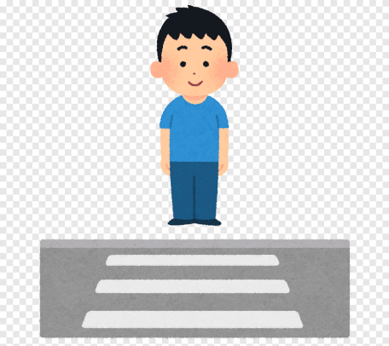
Отгадай загадку и найти картинку
Пешеходам объясняет,
Как дорогу перейти.
Он сигналы зажигает,
Помогая нам в пути.

Slide 4
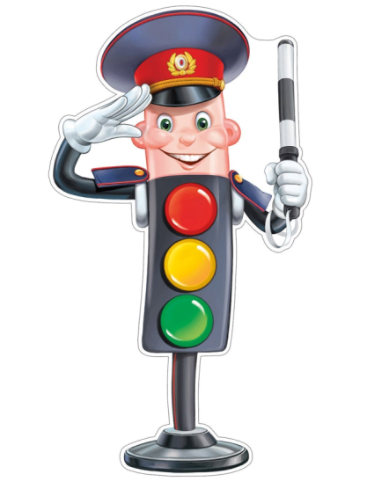
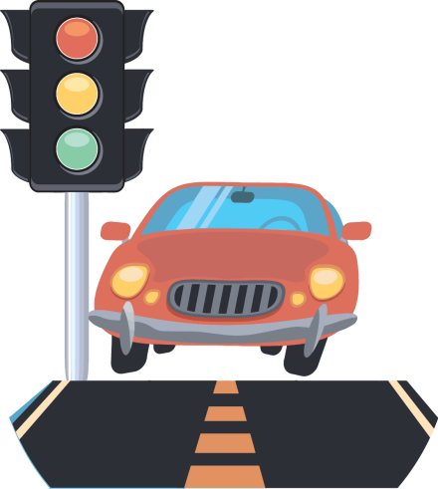
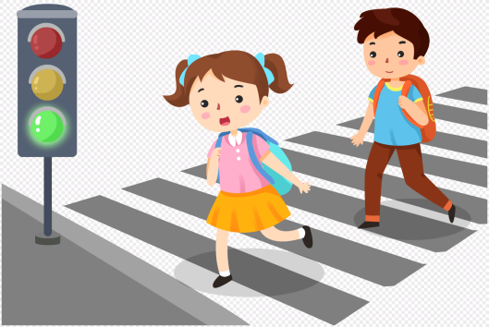
Отгадай загадку и найти картинку
Не торопится, идет
По тропинке пешеходной,
Неширокой, но свободной.
Кто же это?..

Slide 5
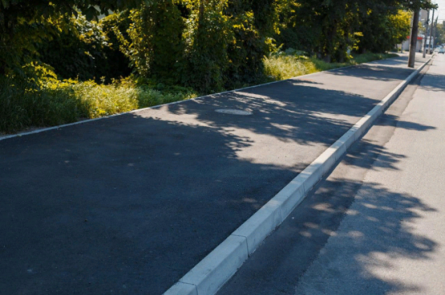
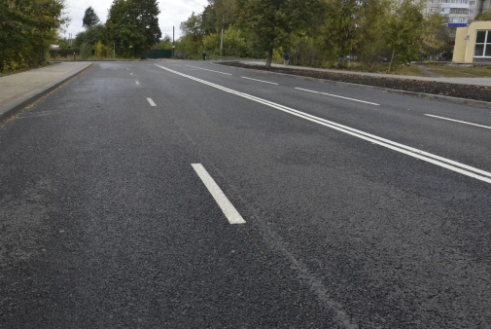
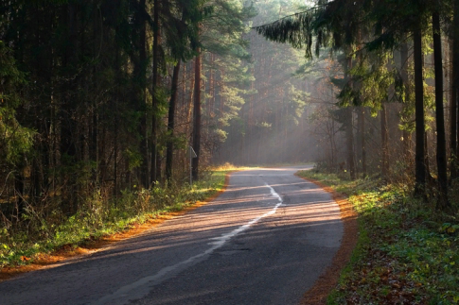
Отгадай загадку и найти картинку
По этой дорожке идет пешеход,
Машин не боится, идет он вперед.

Slide 6
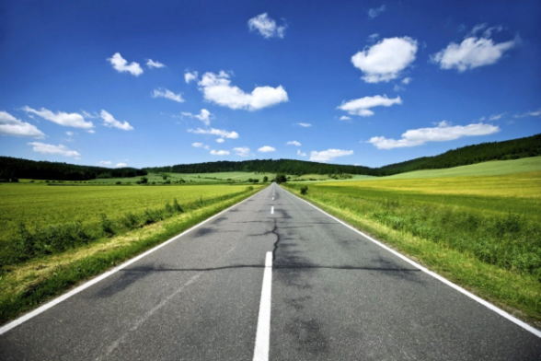
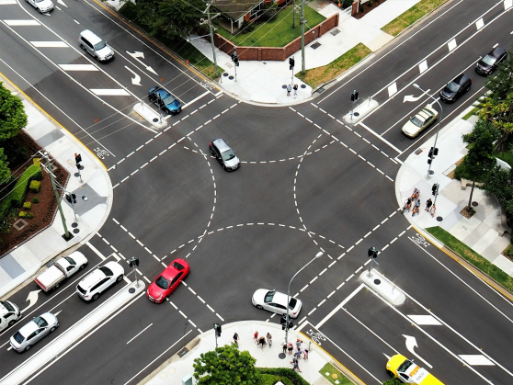
Две дороги долго шли
И друг к дружке подошли.
Ссориться не стали,
Пересеклись и дальше побежали.
Что это за место, Всем нам интересно.

Slide 7
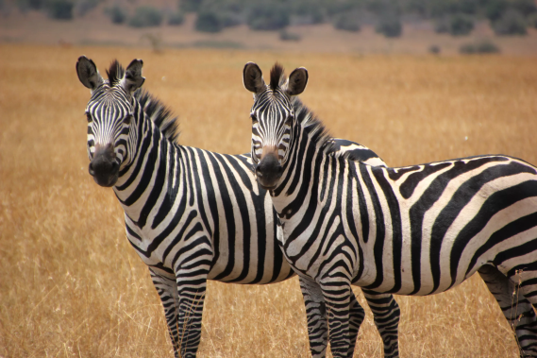
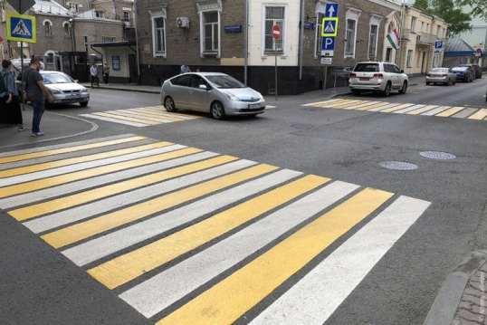
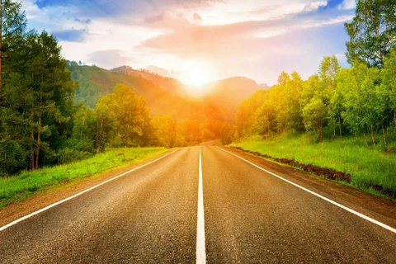
Под ногами у Сережки
Полосатая дорожка.
Смело он по ней идет,
А за ним и весь народ.

Slide 8
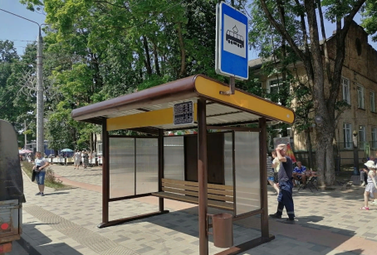
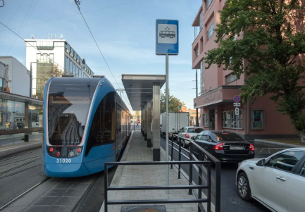
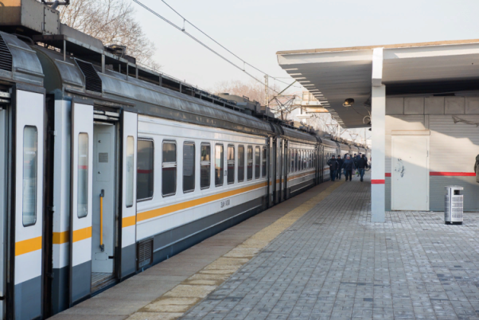
Наш автобус ехал-ехал,
И к площадочке подъехал.
А на ней народ скучает,
Молча транспорт ожидает.

Slide 9
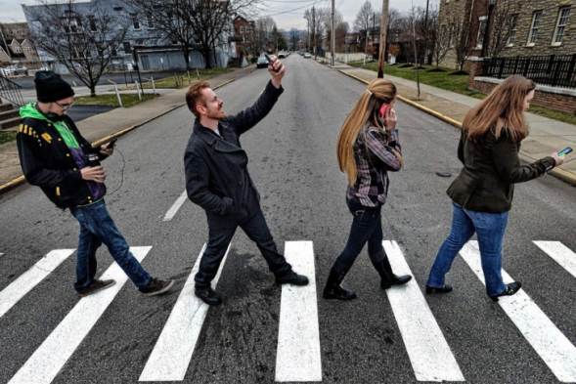
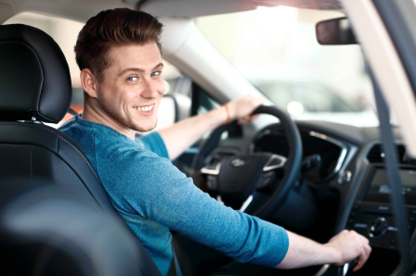
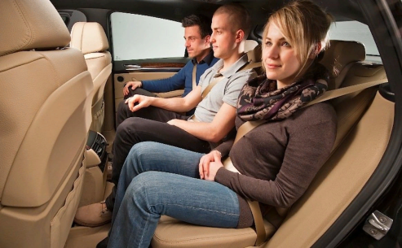
За рулем я сижу, На дорогу гляжу.

Slide 10
Это что за магазин?
Продается в нем бензин.
Вот машина подъезжает,
Полный бак им заливает.
Завелась и побежала.
Чтоб другая подъезжала

Slide 11
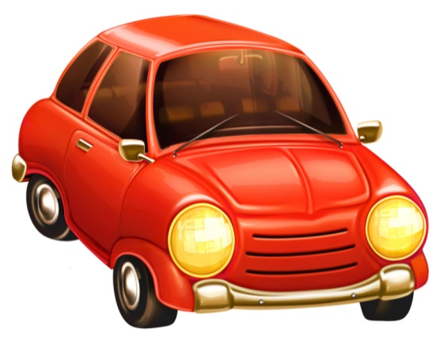
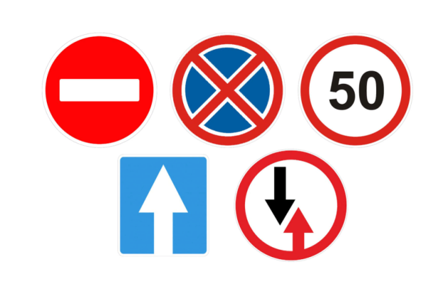
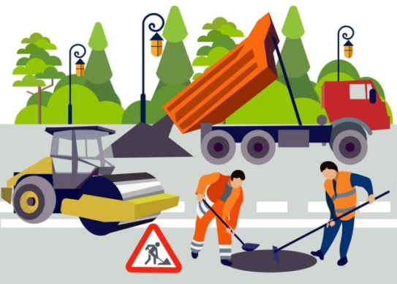
Очень нам нужны подсказки,
Открывай пошире глазки
И внимательно следи,
Что стоит там впереди.
Где идти и ехать как
Учит всех дорожный…

